Slide 1
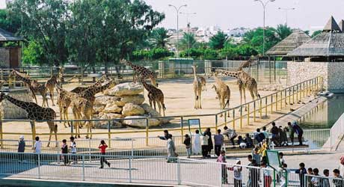
رحلة إلى حديقةالحيوانات

Slide 2
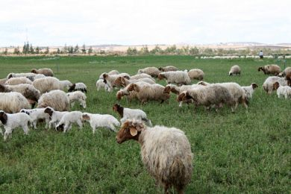

Slide 3
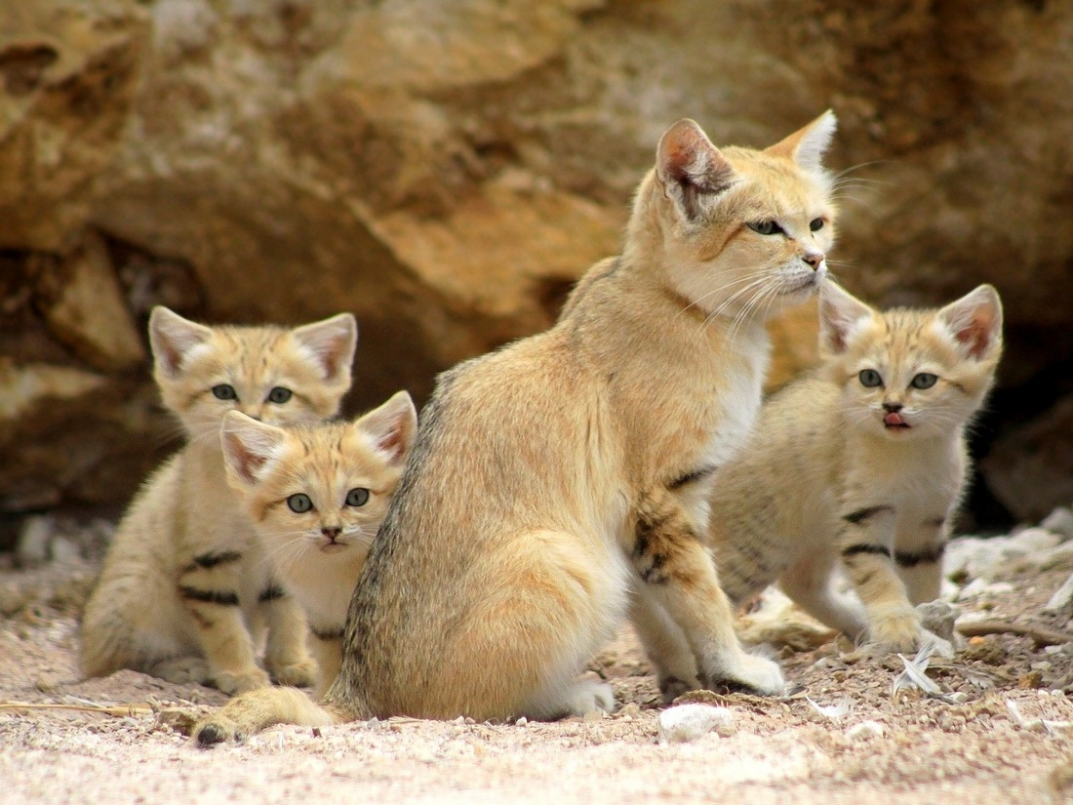

Slide 4
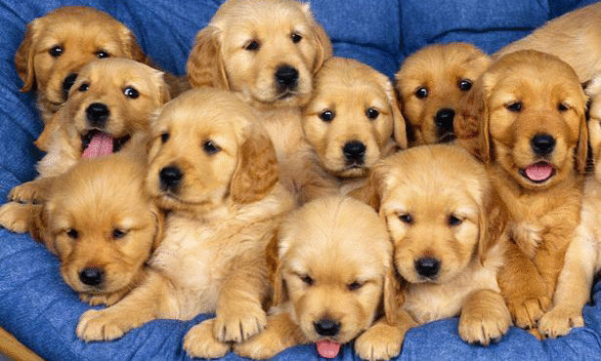

Slide 5
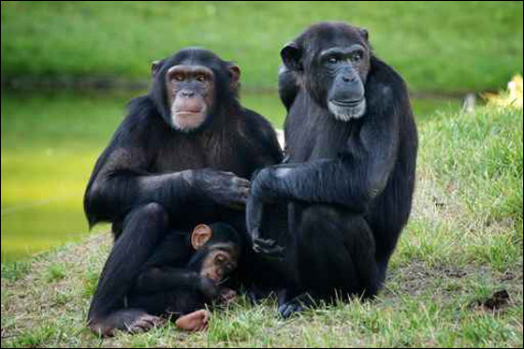

Slide 6
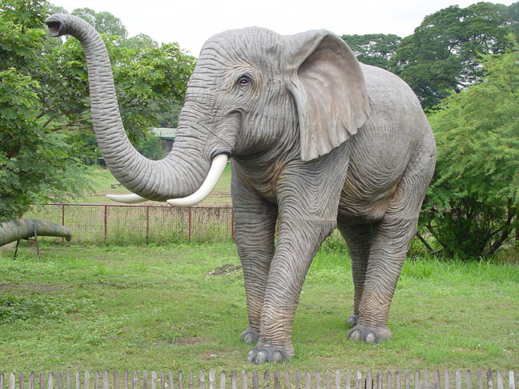

Slide 7
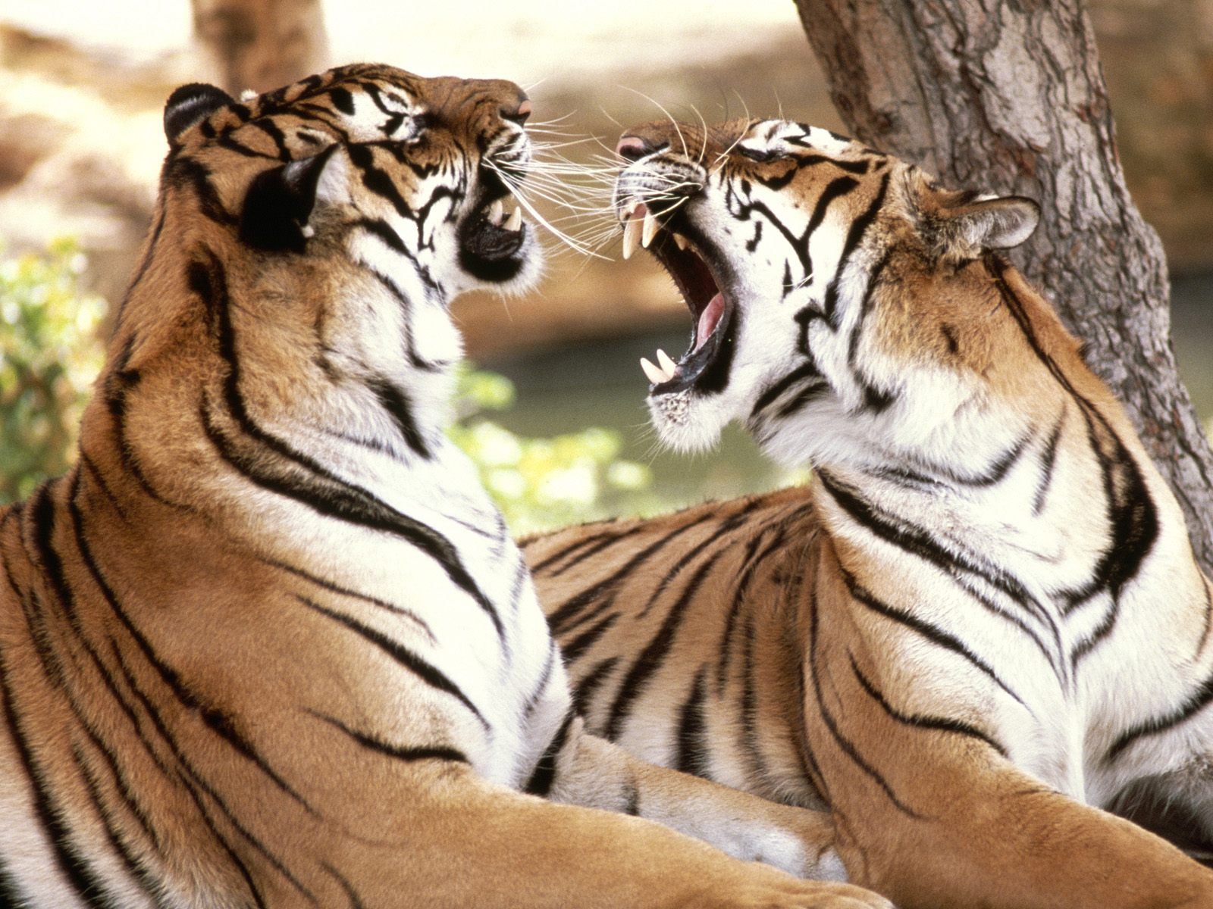

Slide 8
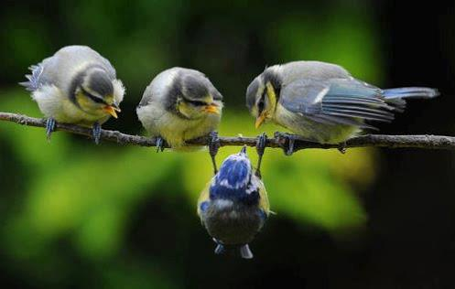

Slide 9
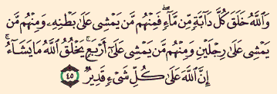
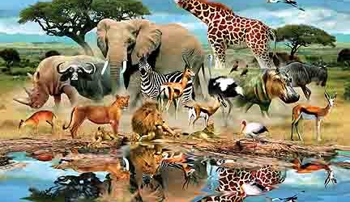


Slide 10
فضلاً افتحي الكتاب

Slide 11



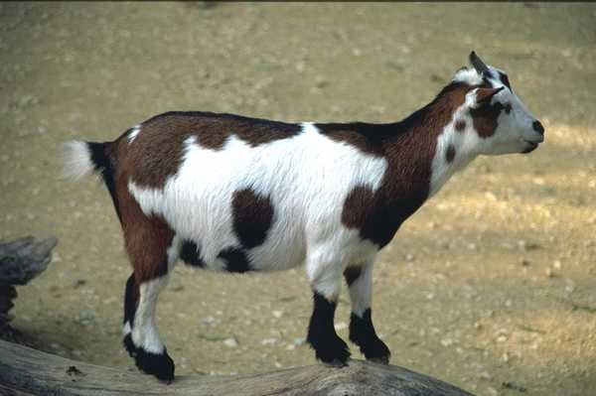
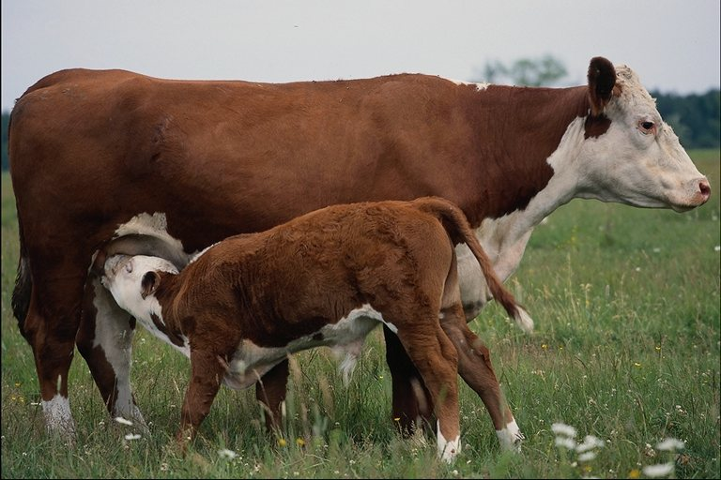
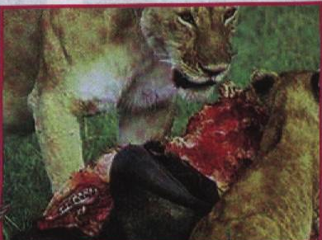
الثدييات تلد وتعتني بصغارها يغطي
جسمها الصوف او الشعر او الفرو

Slide 12

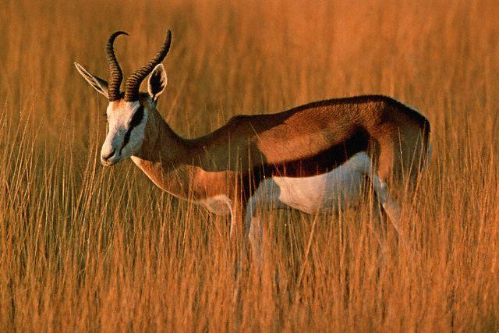
فوائد الحيوانا ت ودور الدولة
بحماية الحيوانات

Slide 13
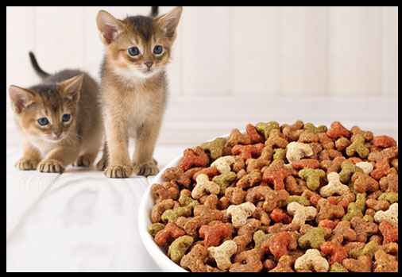
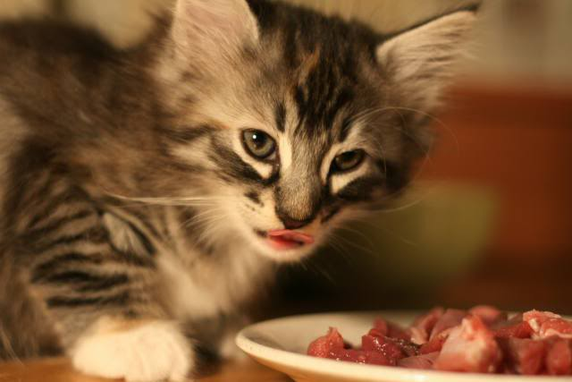
الرفق بالحيوانات الأليفة

Slide 14
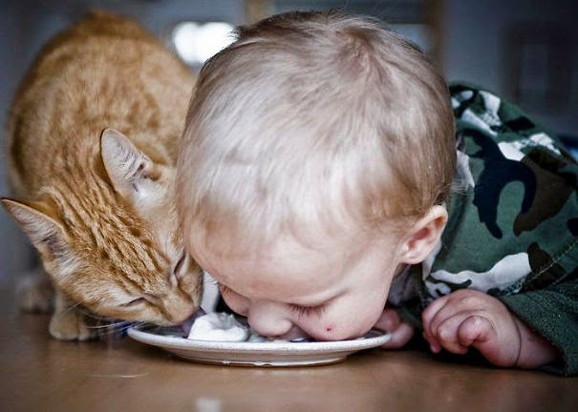
مارأيك بهذا السلوك؟

Slide 15
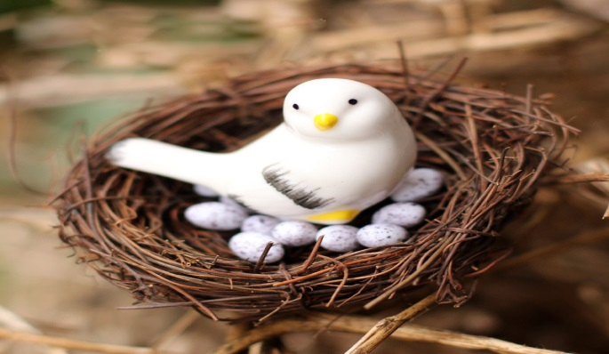



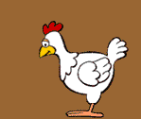
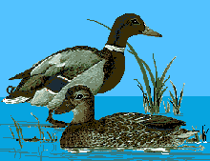
الطيور يغطي جسمها الريش
ولها جناحان وتبيض

Slide 16
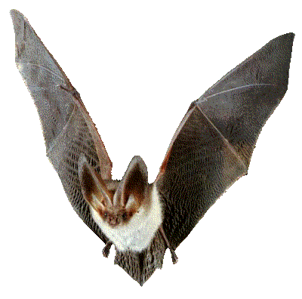
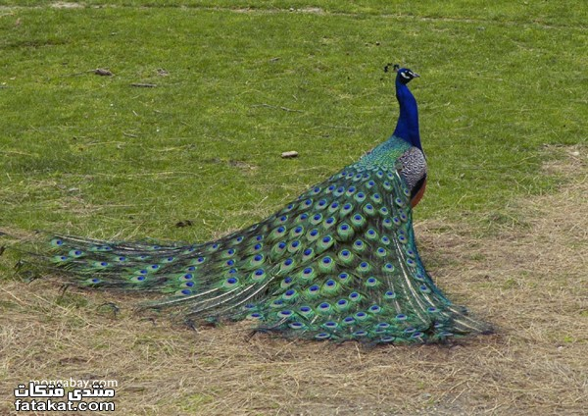
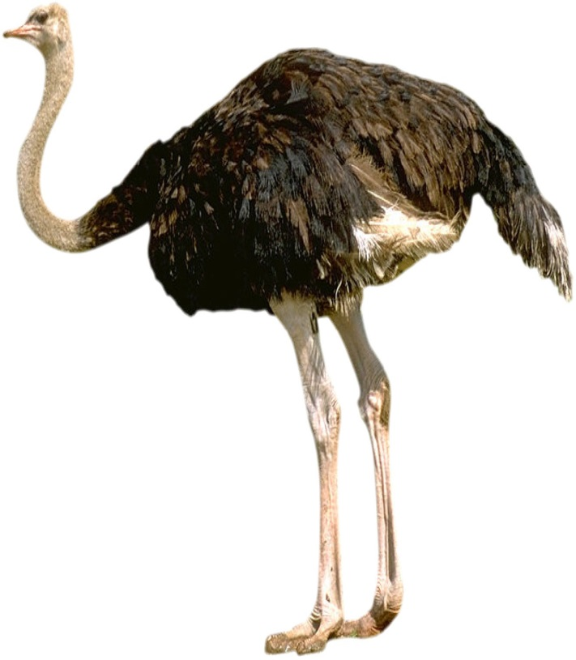
حقيقة
الخفاش ثدي ولكنه يطير
والنعامة طائر ولكنها لاتطير

Slide 17

اعرفي حيواني المفضل؟

Slide 18

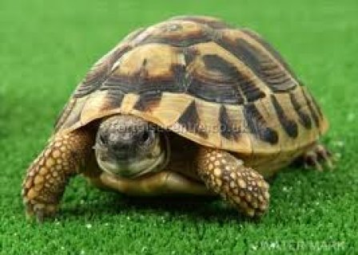
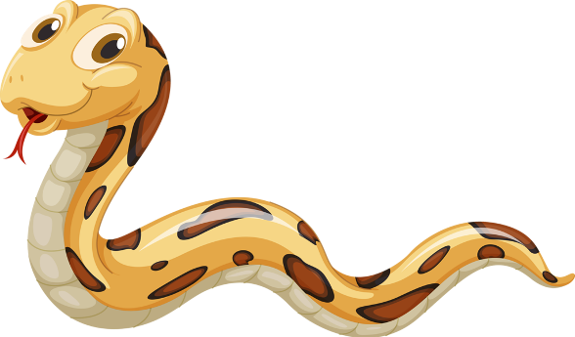


الزواحف يغطي جسمهاالحراشف
او الدرع

Slide 19




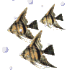


الاسماك يغطي جسمها القشور
وتتنفس بالخياشيم ولها زعانف
تساعدها على السباحة

Slide 20
استراتيجية معنى الكلمة
البرمائيات
اعرفها
لاأعرفها
سمعت عنها

Slide 21
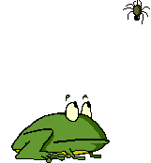

البرمائيات تعيش في الماء
وعلى اليابسة ولهاجلد ناعم رطب

Slide 22




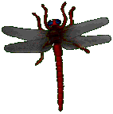

الحشرات ينقسم جسمها إلى
ثلاثة اجزاءولها ستة أرجل
الاستعاذة والأذكار

Slide 23
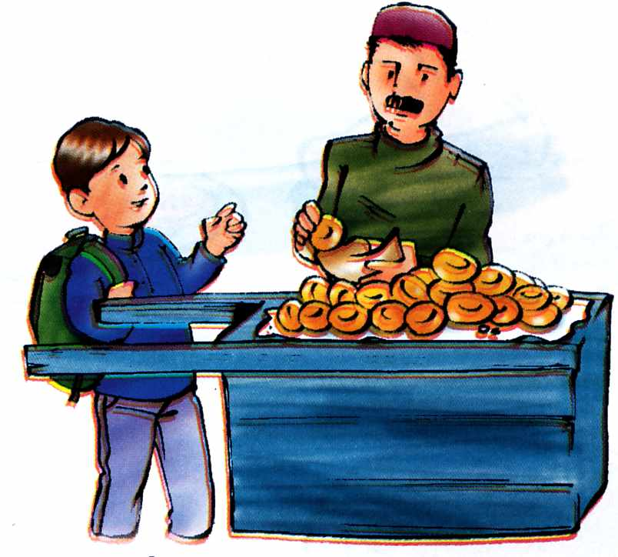
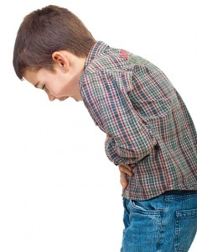
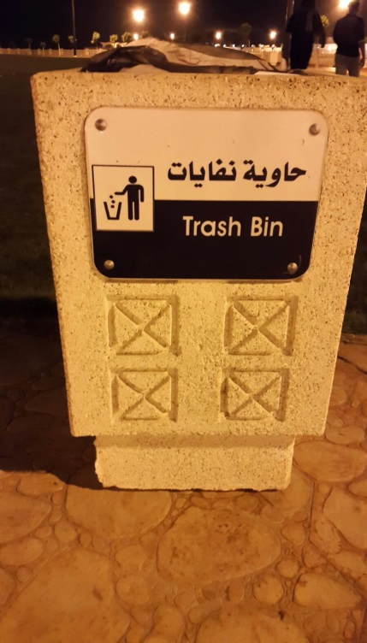
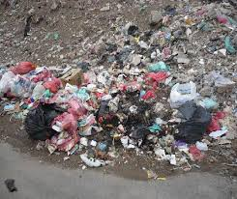
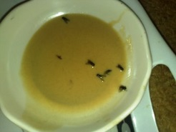

Slide 24
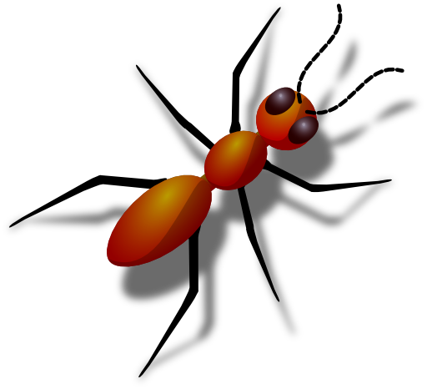
هل النملة من الحشرات؟

Slide 25
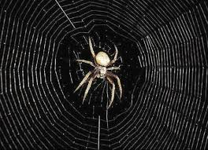
العناكب ليست من الحشرات
ولها ثمانية أرجل

Slide 26
ماذا تعلمت من الدرس؟

